Slide 1

Učenje in poučevanje otrok s posebnimi potrebami: glasbena vzgoja
Interno gradivo 2021/22 – P6
Oddelek za specialno in rehabilitacijsko pedagogiko
Pedagoška fakulteta Univerze v Ljubljani
Doc. dr. Konstanca Zalar
konstanca.zalar@pef.uni-lj.si

Slide 2

Vsebina predavanja
Zalar, K. (2022). Učenje in poučevanje otrok s PP: Glasbena vzgoja. Interno gradivo.
Glasbene učne vsebine
UN za glasbeno vzgojo
Metode glasbenega poučevanja
Sinestezija
McGurkov efekt
Vaja: veččutno zaznavanje
Vaja: poslušanje - slišanje

Slide 3
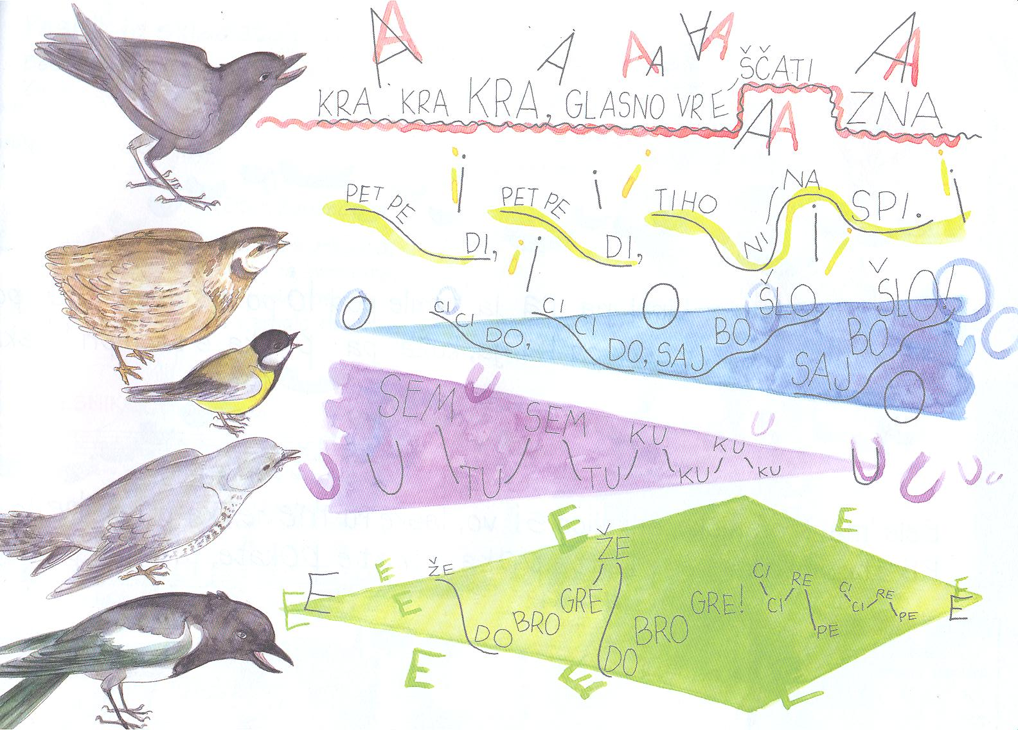
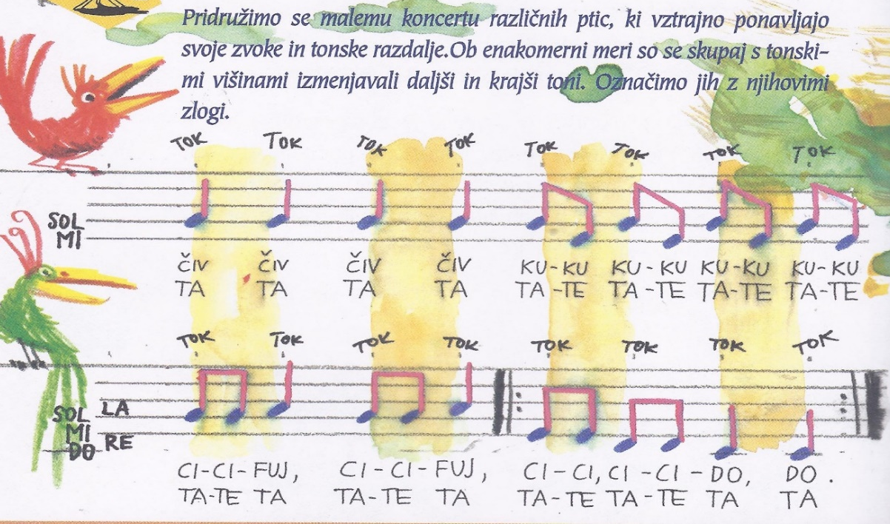
Primer – izbira glasbenih učnih vsebin
Zalar, K. (2022). Učenje in poučevanje otrok s PP: Glasbena vzgoja. Interno gradivo.
Učne vsebine
(npr. izbrana pesem, ritmična vsebina, zvočni posnetek ipd.)
so sredstva za uresničevanje procesnih ciljev učenja.
Načrtujemo jih na način notranje logičnih povezav med predmetnimi področji.
Sicherl Kafol, B. (2001). Celostna glasbena vzgoja. Str. 59. Ljubljana: Debora.

Slide 4
Program osnovna šola
GLASBENA VZGOJA
Učni načrt
Zalar, K. (2022). Učenje in poučevanje otrok s PP: Glasbena vzgoja. Interno gradivo.
https://www.gov.si/assets/ministrstva/MIZS/Dokumenti/Osnovna-sola/Ucni-nacrti/obvezni/UN_glasbena_vzgoja.pdf
OPREDELITEV PREDMETA
SPLOŠNI CILJI
OPERATIVNI CILJI IN VSEBINE
Prvo vzgojno-izobraževalno obdobje
Drugo vzgojno-izobraževalno obdobje
Tretje vzgojno-izobraževalno obdobje
STANDARDI ZNANJA
Prvo vzgojno izobraževalno obdobje
Drugo vzgojno-izobraževalno obdobje
Tretje vzgojno izobraževalno obdobje
DIDAKTIČNA PRIPOROČILA
Uresničevanje ciljev glasbene vzgoje
Individualizacija in diferenciacija
Medpredmetne povezave
Preverjanje in ocenjevanje znanja
Informacijska tehnologija
Domače naloge

Slide 5
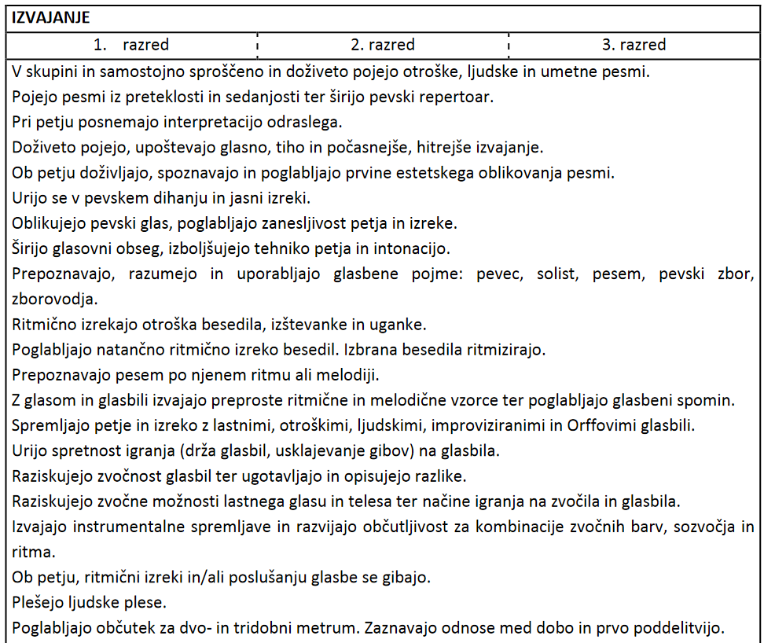
Operativni cilji in vsebine / Prvo vzgojno-izobraževalno obdobje (1)
Zalar, K. (2022). Učenje in poučevanje otrok s PP: Glasbena vzgoja. Interno gradivo.
(Odlomek)

Slide 6
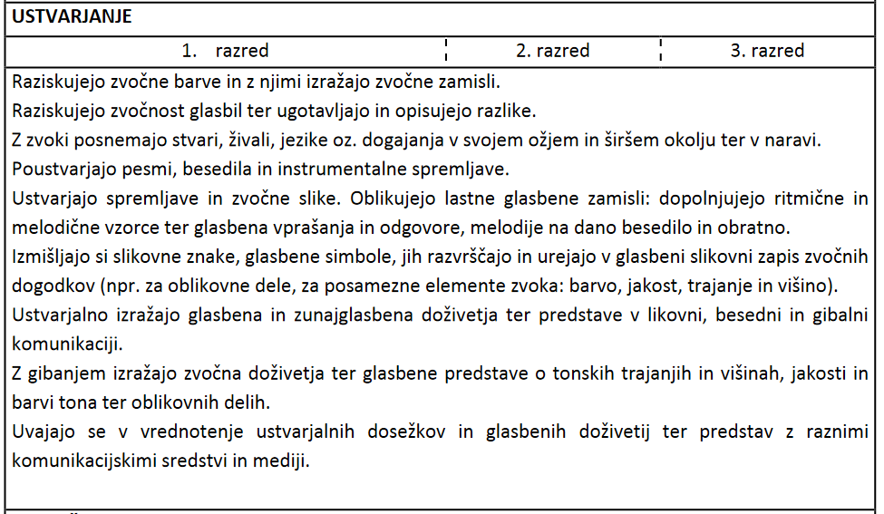
Operativni cilji in vsebine / Prvo vzgojno-izobraževalno obdobje (2)
Zalar, K. (2022). Učenje in poučevanje otrok s PP: Glasbena vzgoja. Interno gradivo.

Slide 7
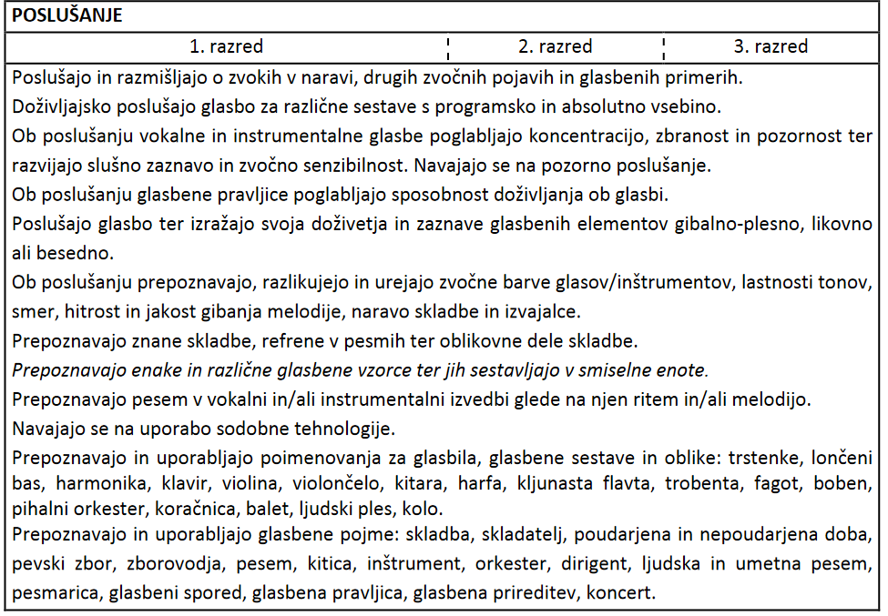
Operativni cilji in vsebine / Prvo vzgojno-izobraževalno obdobje (3)
Zalar, K. (2022). Učenje in poučevanje otrok s PP: Glasbena vzgoja. Interno gradivo.

Slide 8
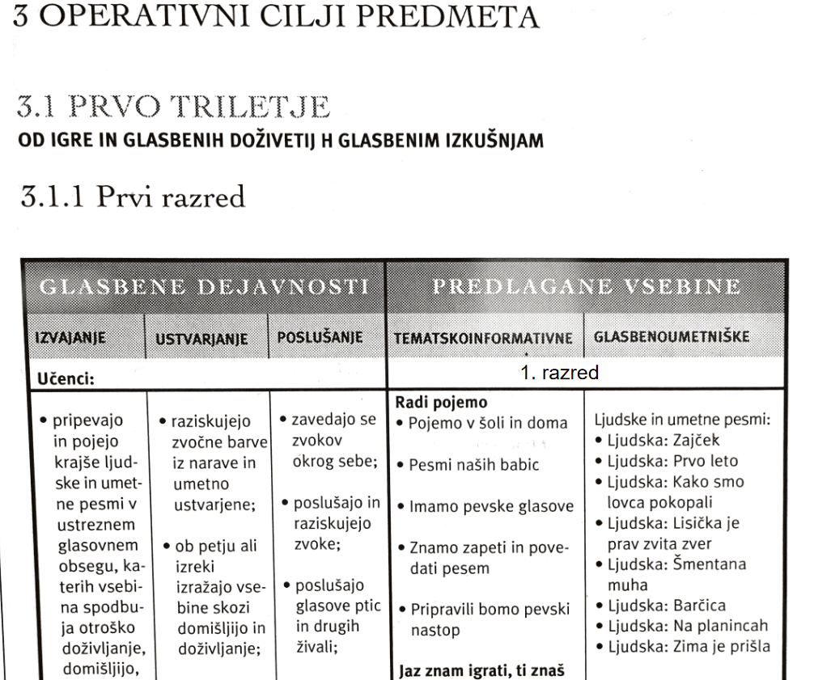
Operativni cilji in vsebine – predhodni učni načrt
Zalar, K. (2022). Učenje in poučevanje otrok s PP: Glasbena vzgoja. Interno gradivo.

Slide 9
Zalar, K. (2022). Učenje in poučevanje otrok s PP: Glasbena vzgoja. Interno gradivo.
Didaktična priporočila (1)
Namen didaktičnih priporočil je:
predstaviti nekatere paradigme sodobne didaktike glasbe,
izpostaviti razvojno primerne pristope k učenju in poučevanju glasbe v posameznih vzgojno-izobraževalnih obdobjih,
opredeliti učenčeve zmožnosti v povezavi z izbiro ustreznih metod, oblik in vsebin dela,
konkretno nakazati možnosti za medpredmetno povezovanje in vključevanje sodobne tehnologije v pouk.
Na začetku so omenjena splošna didaktična priporočila, nato pa sledi konkretizacija po vzgojno-izobraževalnih obdobjih.
Uresničevanje ciljev predmeta
Učenje in poučevanje glasbe je uspešno, če ga načrtujemo in izvajamo celostno, dejavno in ustvarjalno. Celosten pouk glasbe spodbuja in omogoča doseganje glasbenih ciljev na čustveno-socialnem, gibalnem in spoznavnem področju razvoja …

Slide 10
Didaktična priporočila (2)
Zalar, K. (2022). Učenje in poučevanje otrok s PP: Glasbena vzgoja. Interno gradivo.
Individualizacija in diferenciacija
Učencem glede na zmožnosti in druge posebnosti prilagajamo pouk (notranja diferenciacija) glasbene vzgoje tako v fazah
načrtovanja,
-organizacije in
izvedbe kot pri preverjanju in ocenjevanju znanja.
Pri tem smo še posebej pozorni na specifične skupine in posameznike /…/:
odkrivanje in delo z nadarjenimi učenci,
učne težave v osnovni šoli: koncept dela,
otroci s primanjkljaji na posameznih področjih učenja: navodila za prilagojeno izvajanje programa osnovne šole z dodatno strokovno pomočjo,
smernice za izobraževanje otrok tujcev v vrtcih in šolah.

Slide 11
Didaktična priporočila (3)
Zalar, K. (2022). Učenje in poučevanje otrok s PP: Glasbena vzgoja. Interno gradivo.
Medpredmetne povezave
Interdisciplinarne teme: - spoznavanje in uporabljanje sodobne tehnologije in
- skrb za zdravo počutje in primerno zvočno okolje.
Preverjanje in ocenjevanje znanja
Sta sestavna dela učnega procesa.
Način vpliva na to, kako se učenci učijo, kakšno znanje pridobijo in kakšen odnos do učenja ter znanja gradijo.
Preverjanje je kompleksno in sprotno, saj gre za spremljanje razvoja učenčevih glasbenih sposobnosti in spretnosti, opazovanje učenca pri glasbenem izvajanju, ustvarjanju in poslušanju.
Učitelj na podlagi pravočasne in sprotne povratne informacije o otrokovem učnem napredovanju učencem omogoči usvajanje in poglabljanje znanja. Ta učenca seznani z doseženim, opozori na pomanjkljivosti, mu ponudi pot za odpravo teh pomanjkljivosti, ga spodbudi k spremljanju lastnega napredka in mu omogoči možnost samoregulacije kot podlage za nadaljnje učenje.
Objektivne kritike morajo biti smernice za nadaljnje delo.

Slide 12
Didaktična priporočila (4)
Zalar, K. (2022). Učenje in poučevanje otrok s PP: Glasbena vzgoja. Interno gradivo.
Informacijska tehnologija
Učitelj naj uvaja sodobno tehnologijo (radio, televizija, grafoskop, projektor, CD-, MP3- in DVD-predvajalnik, računalnik, interaktivna tabla idr.) v pouk glasbe premišljeno in postopno.
Tehnologija naj ne zmanjšuje vloge učitelja in učencev pri glasbenih dejavnostih.
Sodobna tehnologija omogoča večjo nazornost ter možnost prenosa, posredovanja in shranjevanja glasbenih vsebin.
Domače naloge
Načrtovane naj bodo tako, da jih lahko vsak učenec samostojno in uspešno opravi.
Izogibamo se nalog, ki vzbujajo morebitne stresne situacije, povezane s pisanjem in branjem glasbe. Premišljeno dajemo tudi naloge, povezane z dostopnostjo do sodobne tehnologije, pri čemer je treba zagotoviti enake možnosti za vse učence.

Slide 13
Glasbene metode izvajanja
Zalar, K. (2022). Učenje in poučevanje otrok s PP: Glasbena vzgoja. Interno gradivo.
oblikovanje glasu in pevskega dihanja
  demonstracija in posnemanje (imitacija)
ritmična izreka
  demonstracija ritmične izreke
  posnemanje (odmev) ritmične izreke
  prenos govornega ritma v igrani ritem
  prenos ritma besedila v zloge
  dopolnjevanje ritmičnih vsebin (vprašanja in odgovori)
  ritmizacija besedila
petje
  petje s pripevanjem
  petje s posnemanjem (imitacija)
  petje s solmizacijskimi zlogi in/ali na tonsko abecedo
igranje na otroška glasbila
  demonstracija igranja na otroška glasbila
  posnemanje (imitacija) igranja na otroška glasbila
  ritmični, melodični odmev
  prenos govornega ritma v igrani ritem
  ritmične, melodične uganke
gibalno/likovno izvajanje ob glasbi
  demonstracija gibalnega/likovnega izvajanja ob glasbi
  posnemanje (imitacija) gibalnega/likovnega izvajanja ob glasbi
delo z glasbenim zapisom
  branje: slikovnih/notnih simbolov, solmizacijskih zlogov, ritmičnih zlogov
  narek: ritmični, melodični/solmizacijski
  zapis: slikovnih/notnih simbolov, solmizacijskih zlogov, ritmičnih zlogov
Vir: dr. Barbara Sicherl-Kafol: Izbrana poglavja iz glasbene didaktike (2015), str. 29

Slide 14
Glasbene metode ustvarjanja
Zalar, K. (2022). Učenje in poučevanje otrok s PP: Glasbena vzgoja. Interno gradivo.
estetsko oblikovanje glasbenih vsebin
  poustvarjalno petje
  poustvarjalno izvajanje instrumentalnih vsebin
ustvarjanje glasbenih vsebin
  ritmično/melodično dopolnjevanje
  ritmična/melodična vprašanja in odgovori
  izmišljarije (improvizacija): pevsko izmišljanje na dano besedilo, izmišljanje besedila na dano melodijo, izmišljanje melodije in besedila, izmišljanje instrumentalnih vsebin, izmišljanje ritmičnih besedil, ritmizacija besedila
likovno/besedno/gibalno ustvarjanje ob glasbi
Vir: dr. Barbara Sicherl-Kafol: Izbrana poglavja iz glasbene didaktike (2015), str. 29

Slide 15
Glasbene metode poslušanja
Zalar, K. (2022). Učenje in poučevanje otrok s PP: Glasbena vzgoja. Interno gradivo.
doživljajsko poslušanje
analitično poslušanje:
- prepoznavanje izraznih in izvajalskih sredstev
- ritmična analiza:
prepoznavanje in poimenovanje tonskih trajanj z ritmičnimi
zlogi, prenos ritma besedila v ritmične zloge/v igrani ritem,
ritmične uganke
- melodična analiza:
prepoznavanje in poimenovanje tonskih višin s solmizacijskimi
zlogi, melodične/solmizacijske uganke
- oblikovna analiza:
prepoznavanje in poimenovanje oblikovnih delov
Vir: dr. Barbara Sicherl-Kafol: Izbrana poglavja iz glasbene didaktike (2015), str. 29

Slide 16


Vaja (1): Takete v. Maluma (veččutno zaznavanje)
Zalar, K. (2022). Učenje in poučevanje otrok s PP: Glasbena vzgoja. Interno gradivo.
A
B
Vir: W. Köhler (1929). V A. R. Jensenius, H. T. Zeiner-Henriksen (2022). Music Moves. Oslo: University of Oslo.

Slide 17
Vaja(2) – povezujemo pojme preteklih predavanj
Zalar, K. (2022). Učenje in poučevanje otrok s PP: Glasbena vzgoja. Interno gradivo.
Avdiacija (P4)
Celostni vidik glasbene vzgoje (P2),
  Veččutne predstave …
  Humanistični vidik vzgojno-izobraževalnega procesa
Načrtovanje GV (doživljanje, ozaveščanje, gl. komunikacija) (P3)
„OSW“ – elementarnost (P3)
Glasbene dejavnosti (P4)

Slide 18
Vaja (3): Poslušanje - slišanje
Zalar, K. (2022). Učenje in poučevanje otrok s PP: Glasbena vzgoja. Interno gradivo.
McGurkov efekt – avditorina iluzija (razumevanje oseb s PP)
  https://youtu.be/2k8fHR9jKVM
Sinestezija je nevrološki pojav, pri katerem dražljaj iz enega čutila avtomatično in nezavedno sproži zaznavo še v drugem čutilu.
  https://youtu.be/zbh7tAnwLCY
Primeri poslušanja / slišanja:
  https://ugc.futurelearn.com/uploads/assets/8e/fb/8efbf1ac-bf92-4fed-a13a-5c7b5341e4c0.mp3
  https://ugc.futurelearn.com/uploads/assets/d8/a2/d8a241b4-6de4-4981-afeb-896a56a8e376.mp3
  https://ugc.futurelearn.com/uploads/assets/71/59/71598297-b7a0-42da-a349-f503ef4c57d7.mp3

Slide 19
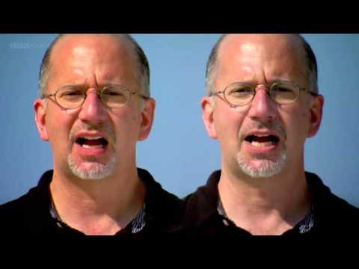
McGurkov efekt – avditorina iluzija (razumevanje oseb s PP) https://youtu.be/2k8fHR9jKVM
Zalar, K. (2022). Učenje in poučevanje otrok s PP: Glasbena vzgoja. Interno gradivo.

Slide 20
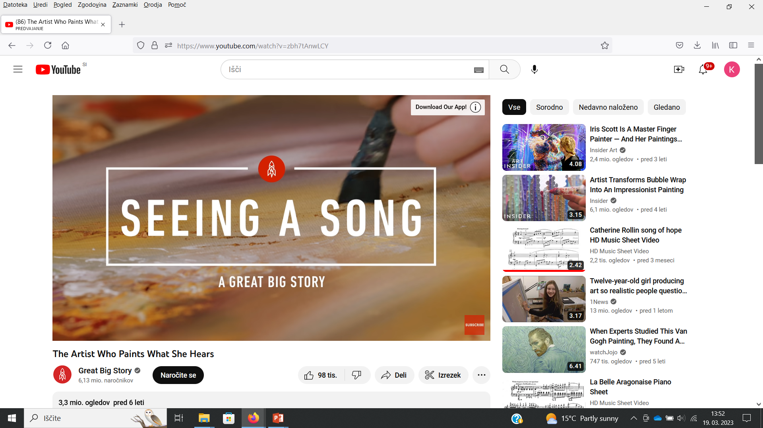
Sinestezija https://youtu.be/zbh7tAnwLCY
Zalar, K. (2022). Učenje in poučevanje otrok s PP: Glasbena vzgoja. Interno gradivo.

Slide 21
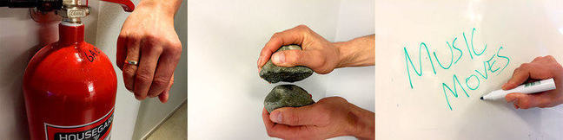
Opiši predmete, ki jih slišiš:
Kakšne velikosti in oblike so in iz katere vrste materiala so narejeni?
Kakšno dejanje je ustvarilo zvoke?
So dejanja impulzivna, trajna ali ponavljajoča se?
Zalar, K. (2022). Učenje in poučevanje otrok s PP: Glasbena vzgoja. Interno gradivo.

Slide 22
V razmislek in utrjevanje
Zalar, K. (2022). Učenje in poučevanje otrok s PP: Glasbena vzgoja. Interno gradivo.
Kaj so učne vsebine na glasbenem področju poučevanja?
Kaj vsebuje UN za glasbeno vzgojo?
Didaktična priporočila v UN za glasbeno vzgojo
Glasbene metode izvajanja / poslušanja / ustvarjanja
McGurkov efekt
Sinestezija

